Slide 1





PRESENTATION DU PROJET FIN DE SAS
NOM DU PROJET :
Analyse des ventes en ligne après nettoyage des données
PRÉSENTÉ PAR :
PRÉSENTÉ À :
Mouflla Faissal
L'équipe Youcode

Slide 2




Vente au détail en ligne
Nettoyage des données pour une analyse précise : intégration dans une base de données SQL

Slide 3




Plan
I. Introduction
II. Exploration des données
III. Nettoyage des données
IV. Analyse des données
V. Création de la base de données SQL
VI. Requêtes SQL
VII. Création d'une nouvelle table SQL
VIII. Conclusion

Slide 4


Introduction

Slide 5

Exploration des données

Slide 6

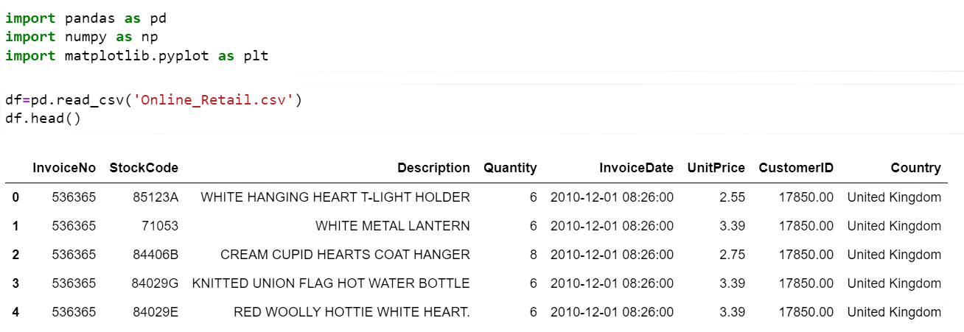
Importation des bibliothèques nécessaires et l'afficahge de notre fichier csv

Slide 7
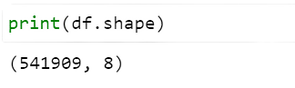
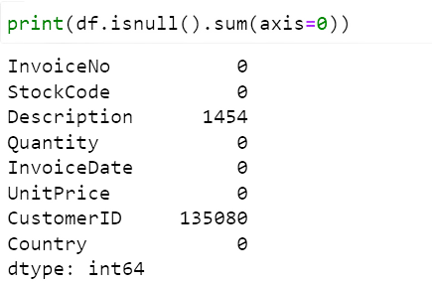
la taille totale du Dataset avant le nettoyage des données
Les valeurs manquantes dans le Dataset

Slide 8
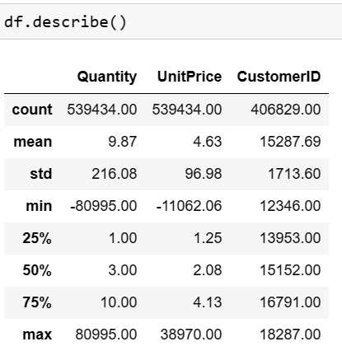
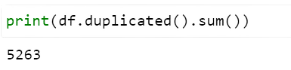
Les valeurs aberrantes ou les valeurs extrêmes
Les valeurs dupliquées dans le Dataset

Slide 9


Nettoyage des données

Slide 10
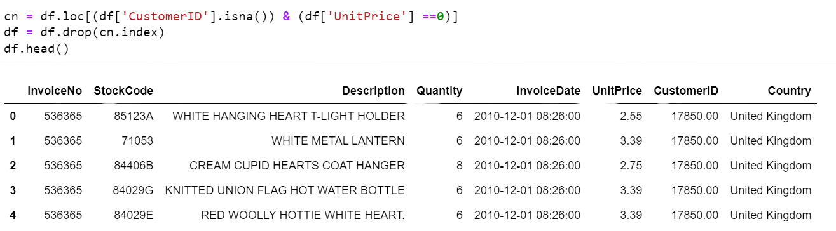
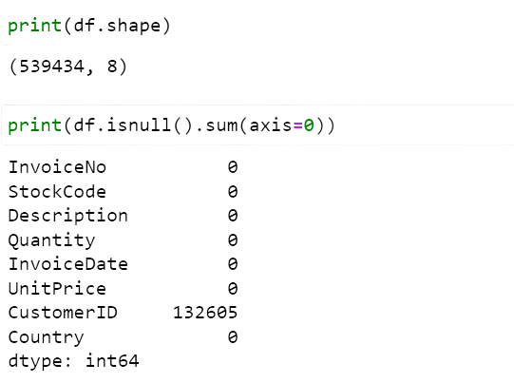
Gérer valeurs manquantes

Slide 11
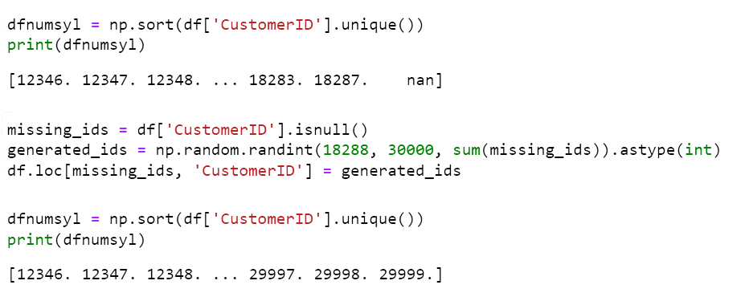
Problème CustumorID

Slide 12
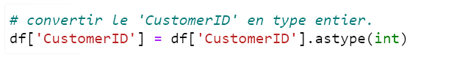
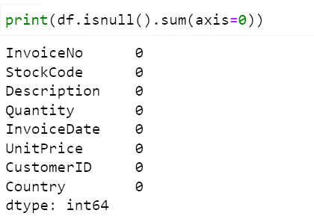

Slide 13
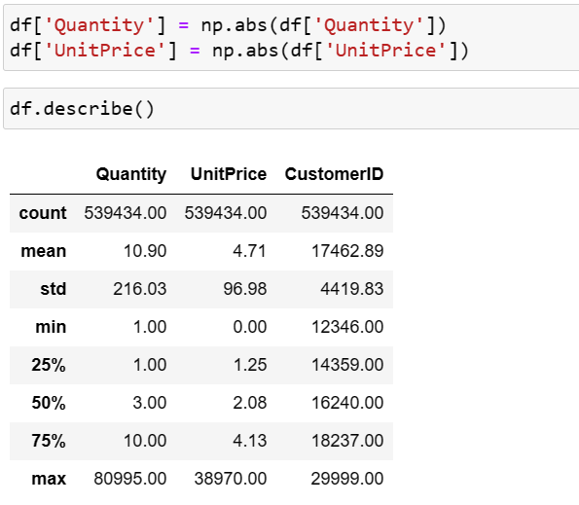
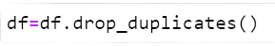
Gérer les valeurs extrêmes
Gérer les valeurs dupliquées

Slide 14
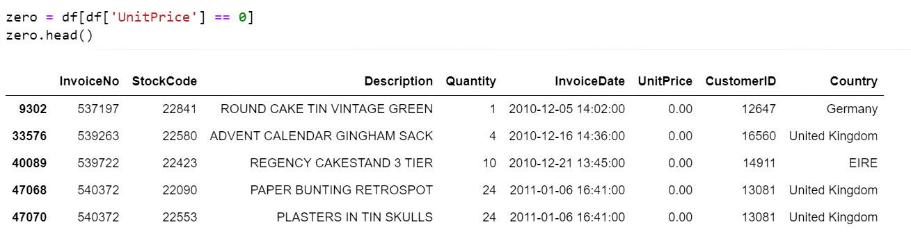
Problème UnitPrice

Slide 15
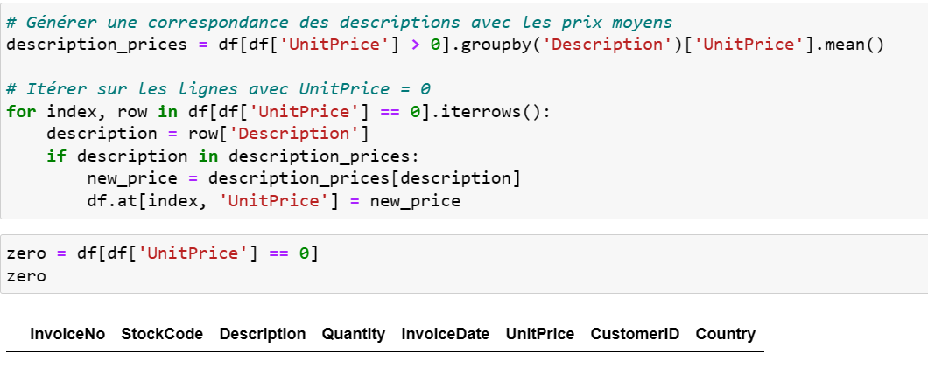

Slide 16
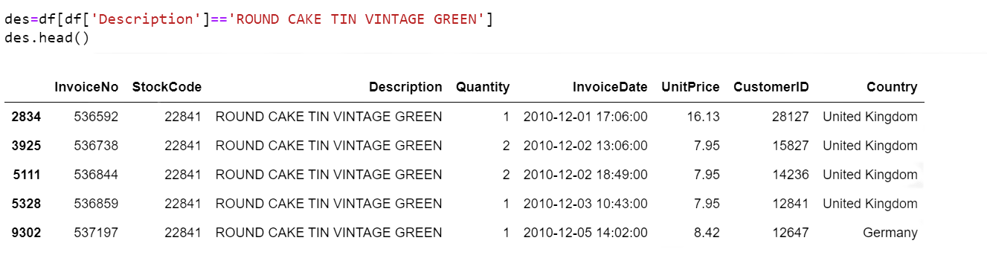

Slide 17
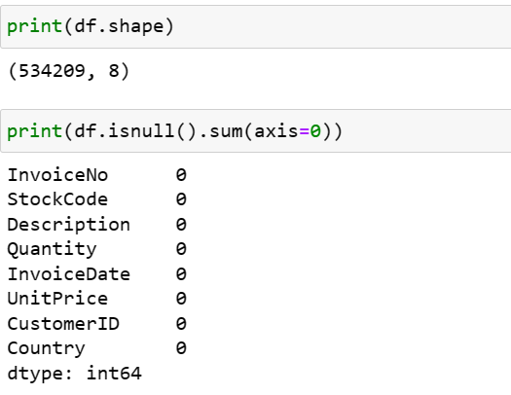
Après le nettoyage

Slide 18
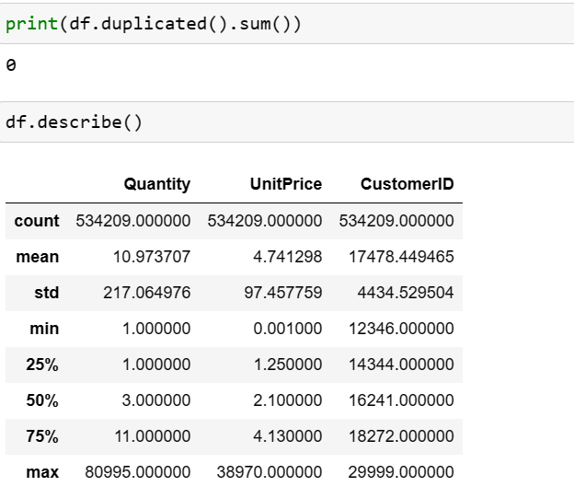

Slide 19


Slide 20

Analyse des données

Slide 21
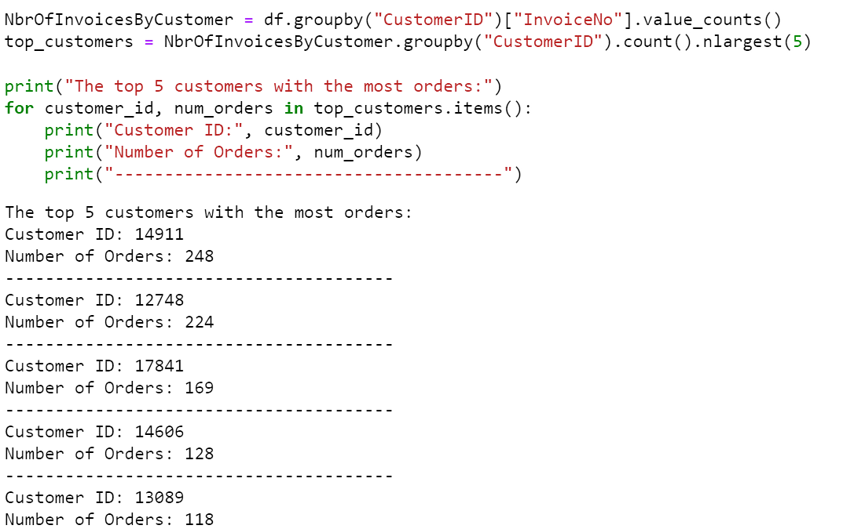
Quelle sont les clients qui ont passées plus de commande sur notre site ?

Slide 22
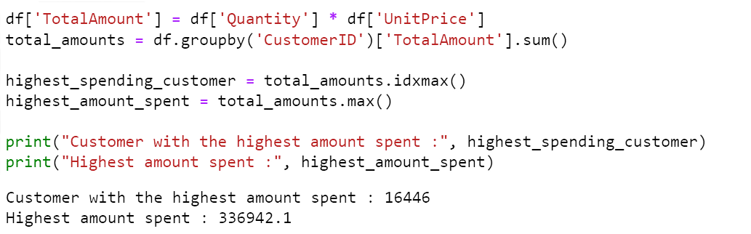
Quelle est le plus haut montant dépensé par un seul client ?

Slide 23
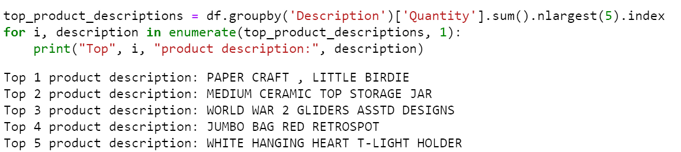
Quelles est la description des produits les plus vendus ou acheté par les clients dans notre site ?

Slide 24
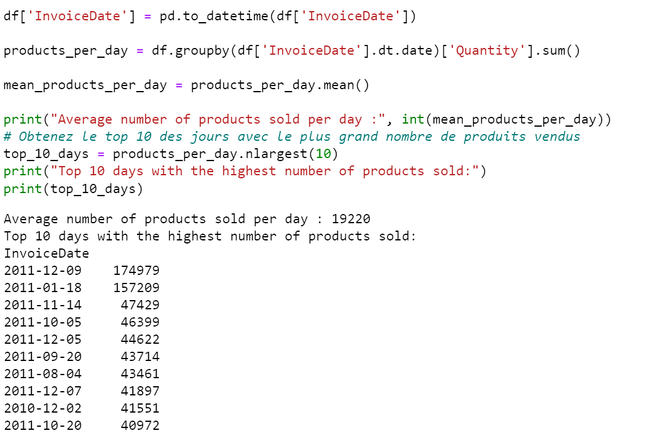
Quel est le nombre moyen de produits vendus par jour ?

Slide 25
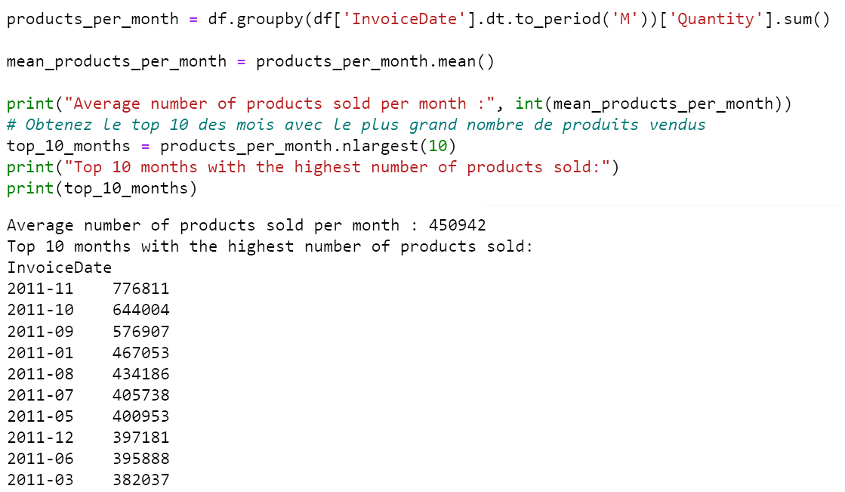
Quel est le nombre moyen de produits vendus par
mois ?

Slide 26
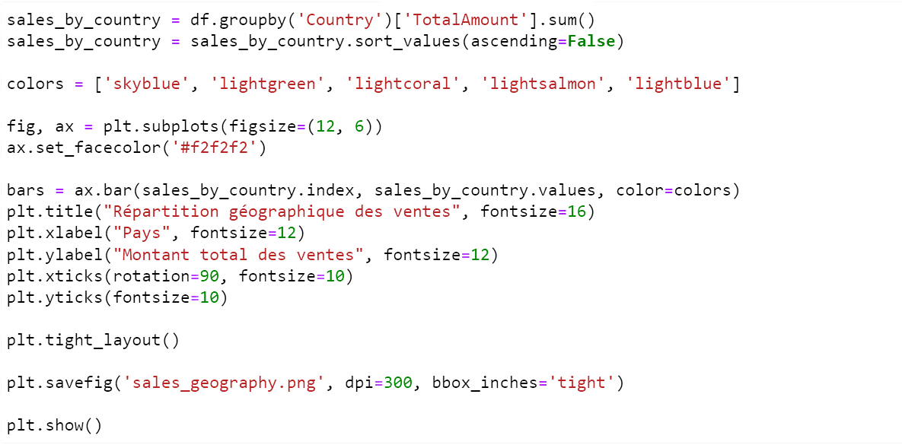
Quelle est la répartition géographique des ventes ?

Slide 27
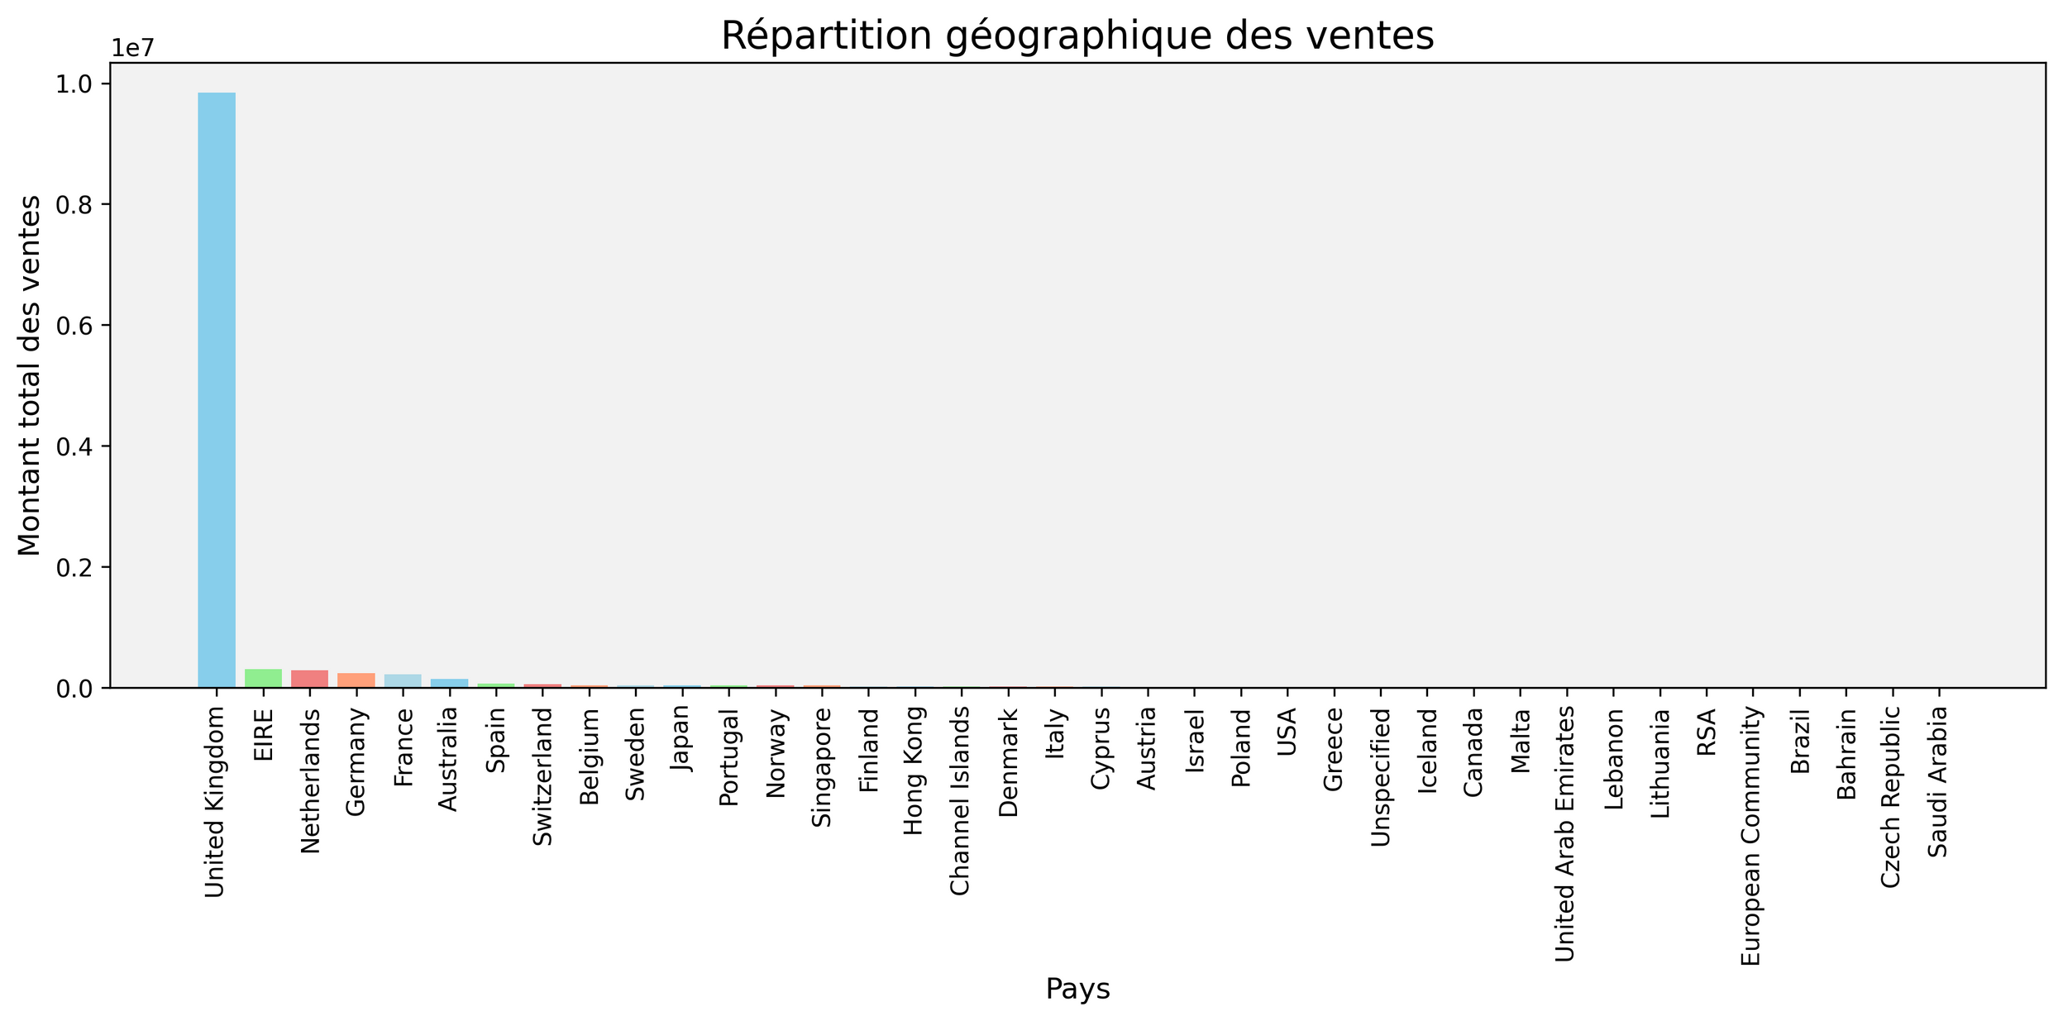

Slide 28
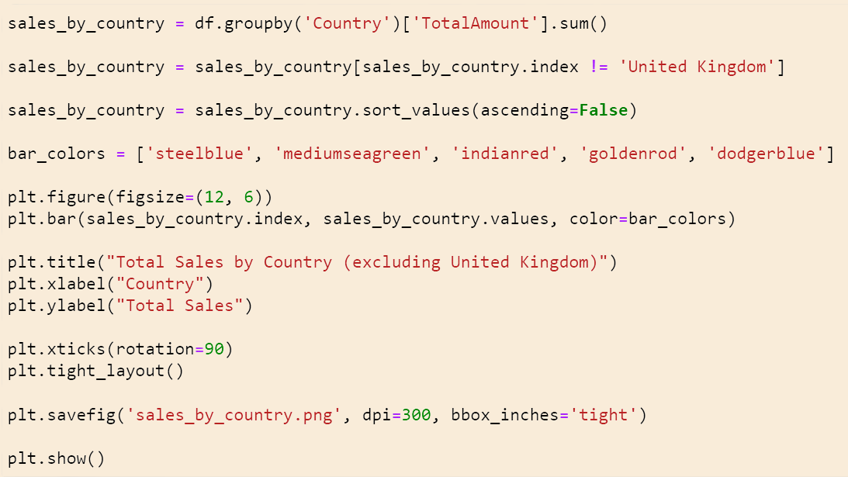

Slide 29
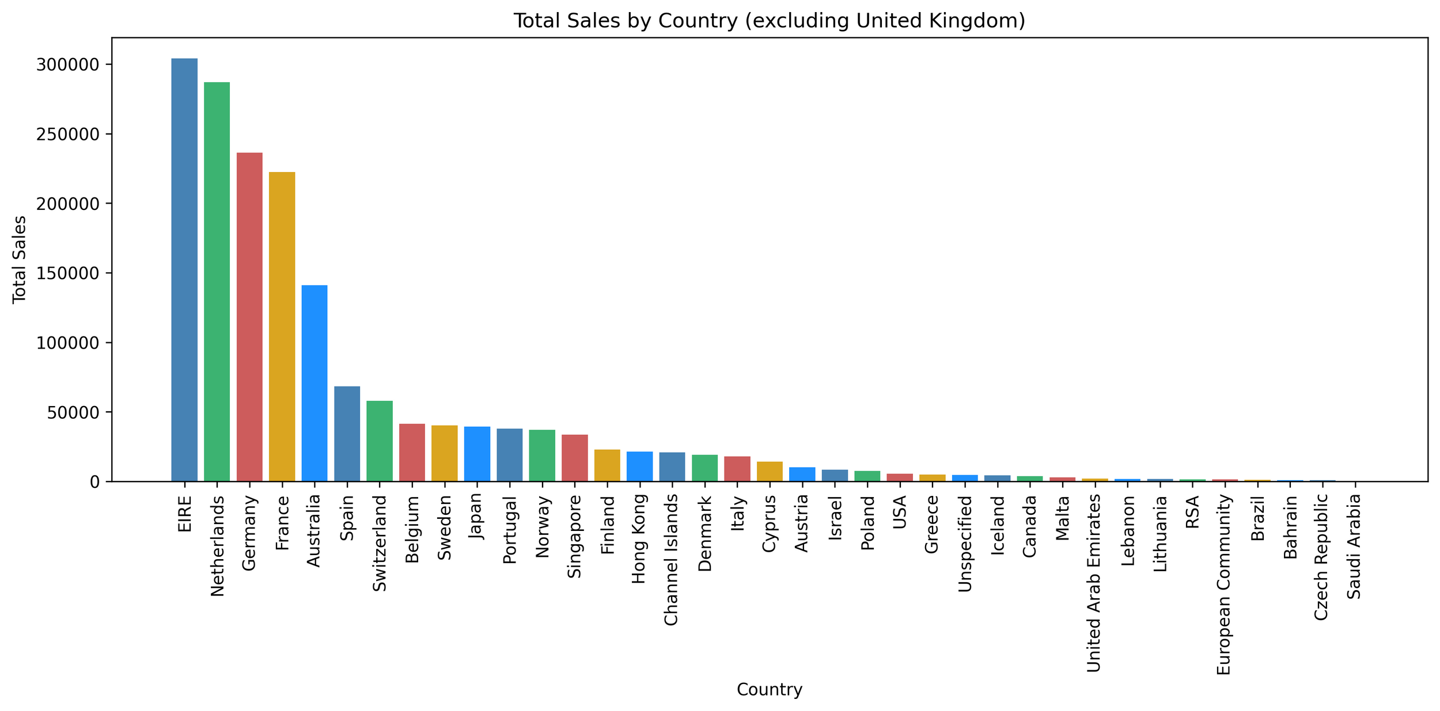

Slide 30
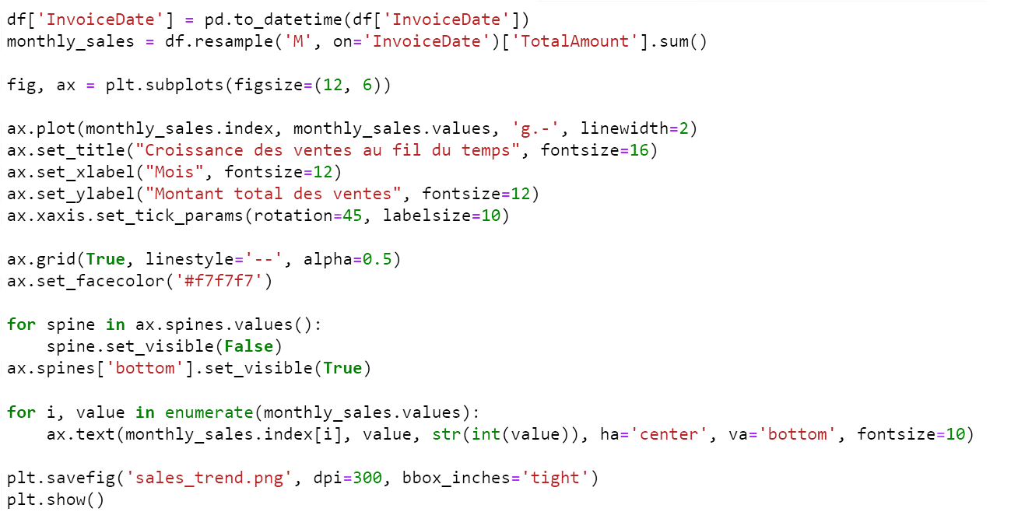
Quelle est la tendance des ventes au fil du temps, tracer un graphique de la croissance des ventes ?

Slide 31
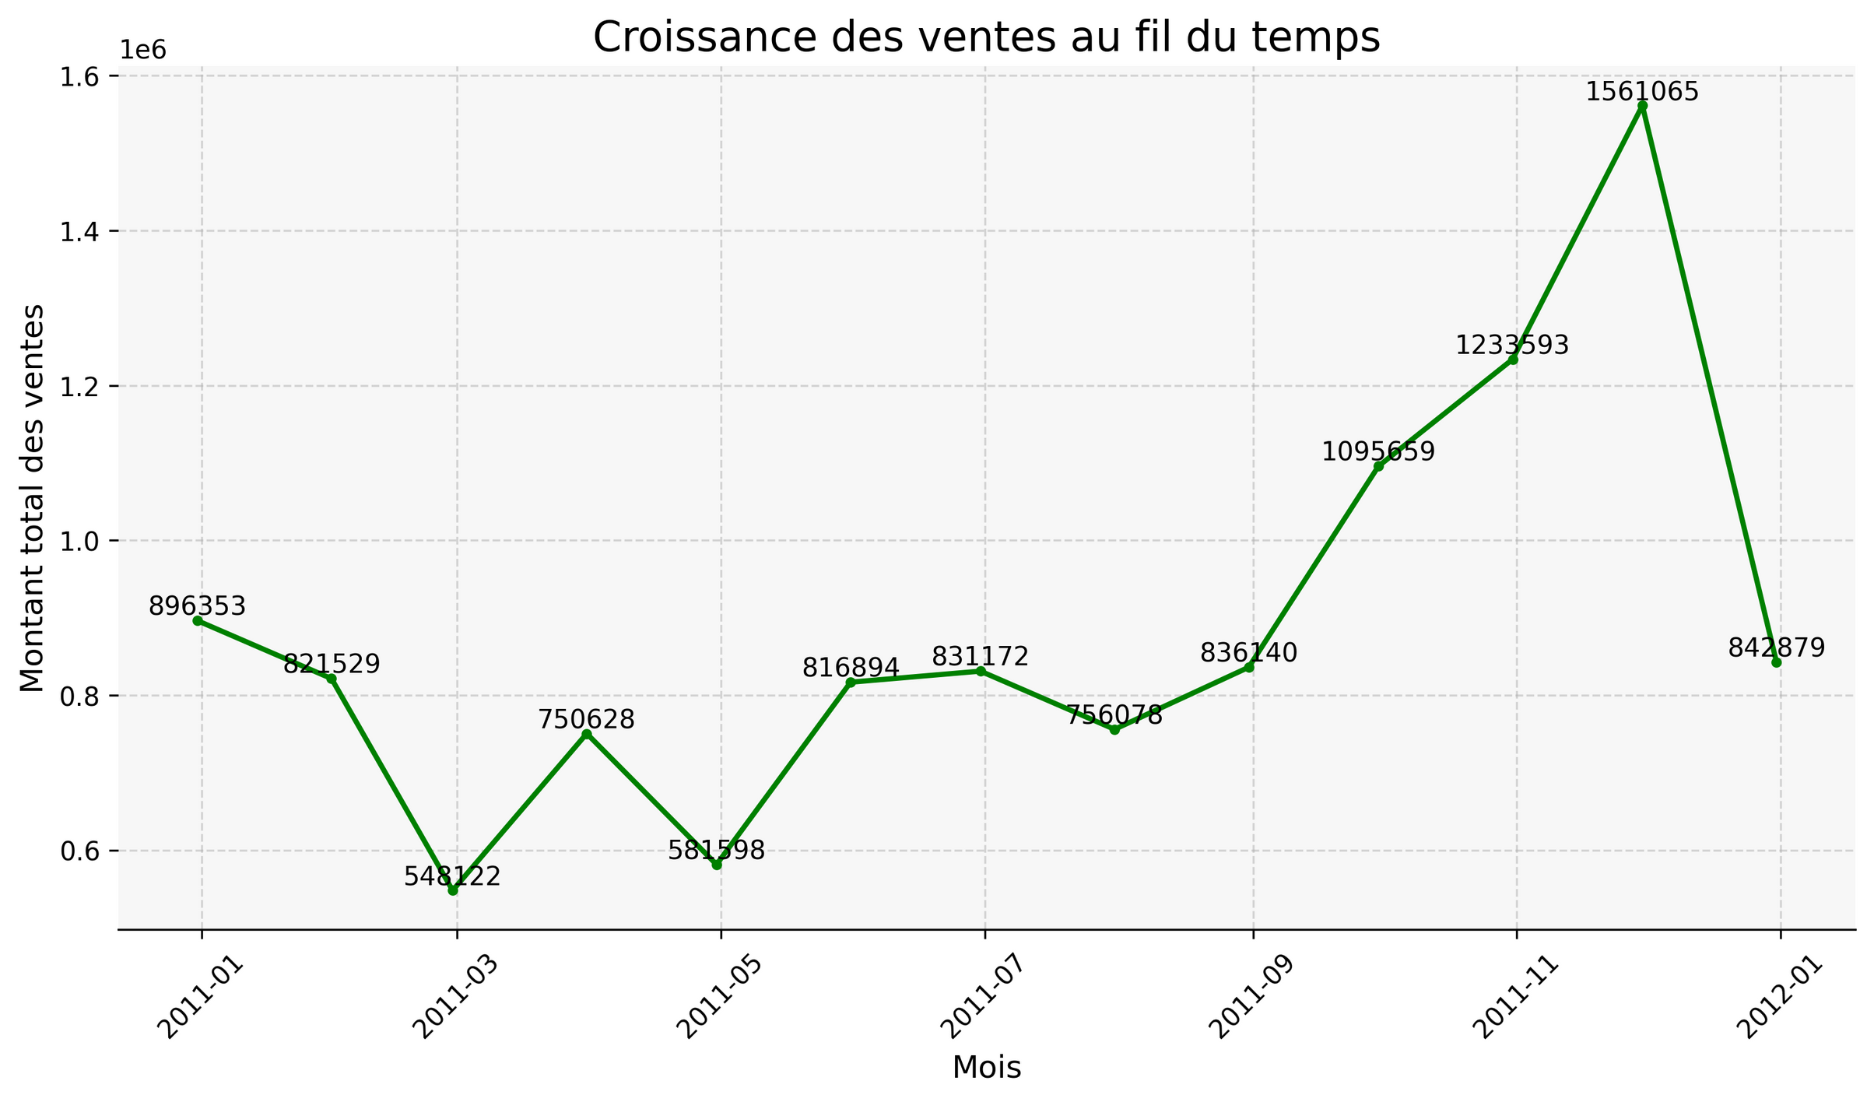

Slide 32
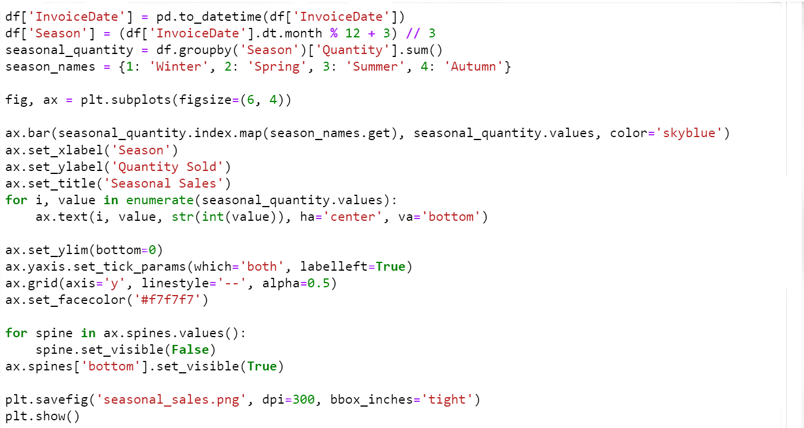
Quelle est la saisonnalité des ventes ?

Slide 33
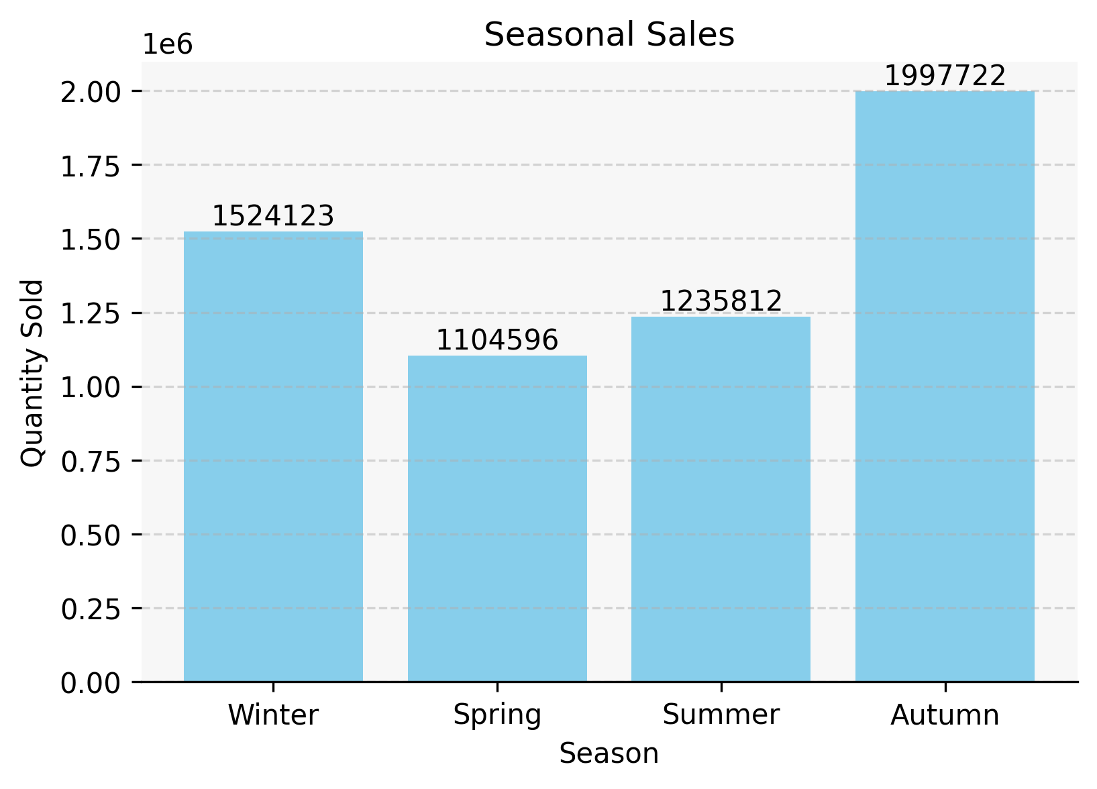

Slide 34
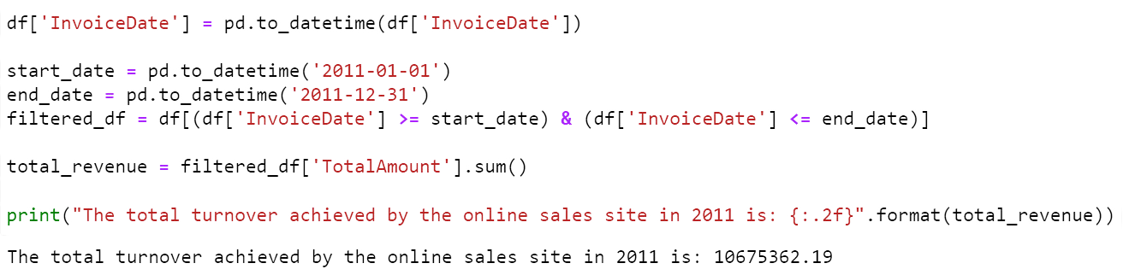
Quel est le chiffre d'affaires total réalisé par le site de vente en ligne sur une période donnée (par exemple année 2011)?

Slide 35
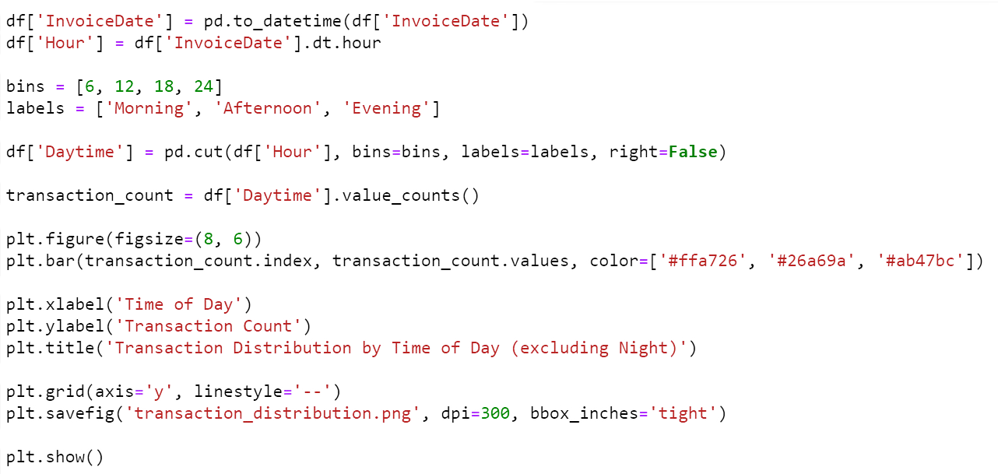
Quels sont les moments du jour (matin, après-midi, soir) que les clients achètent le plus ?

Slide 36
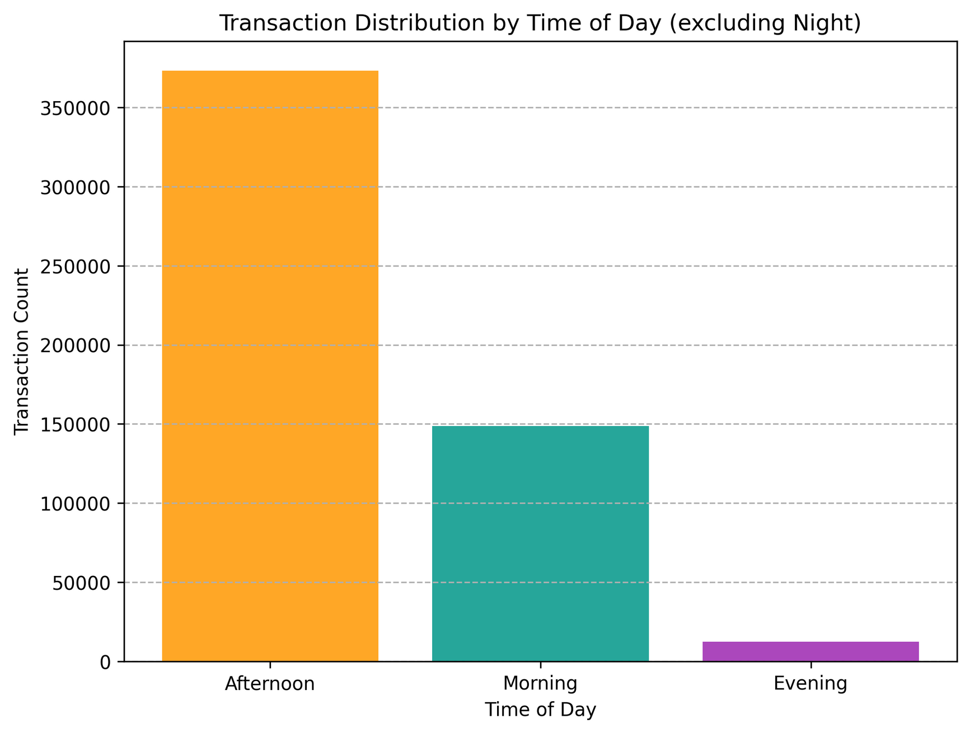

Slide 37
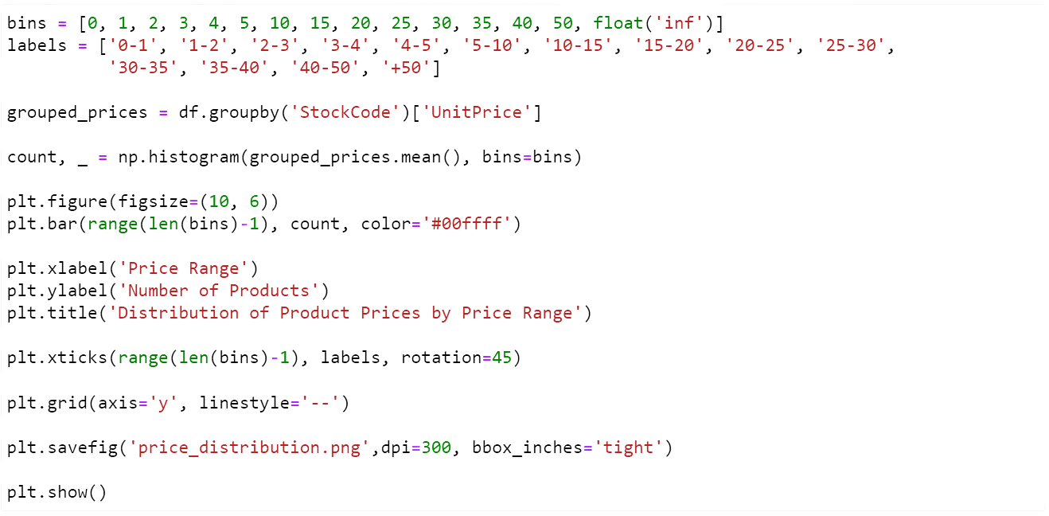
Quelle est la distribution des prix des produits ?

Slide 38
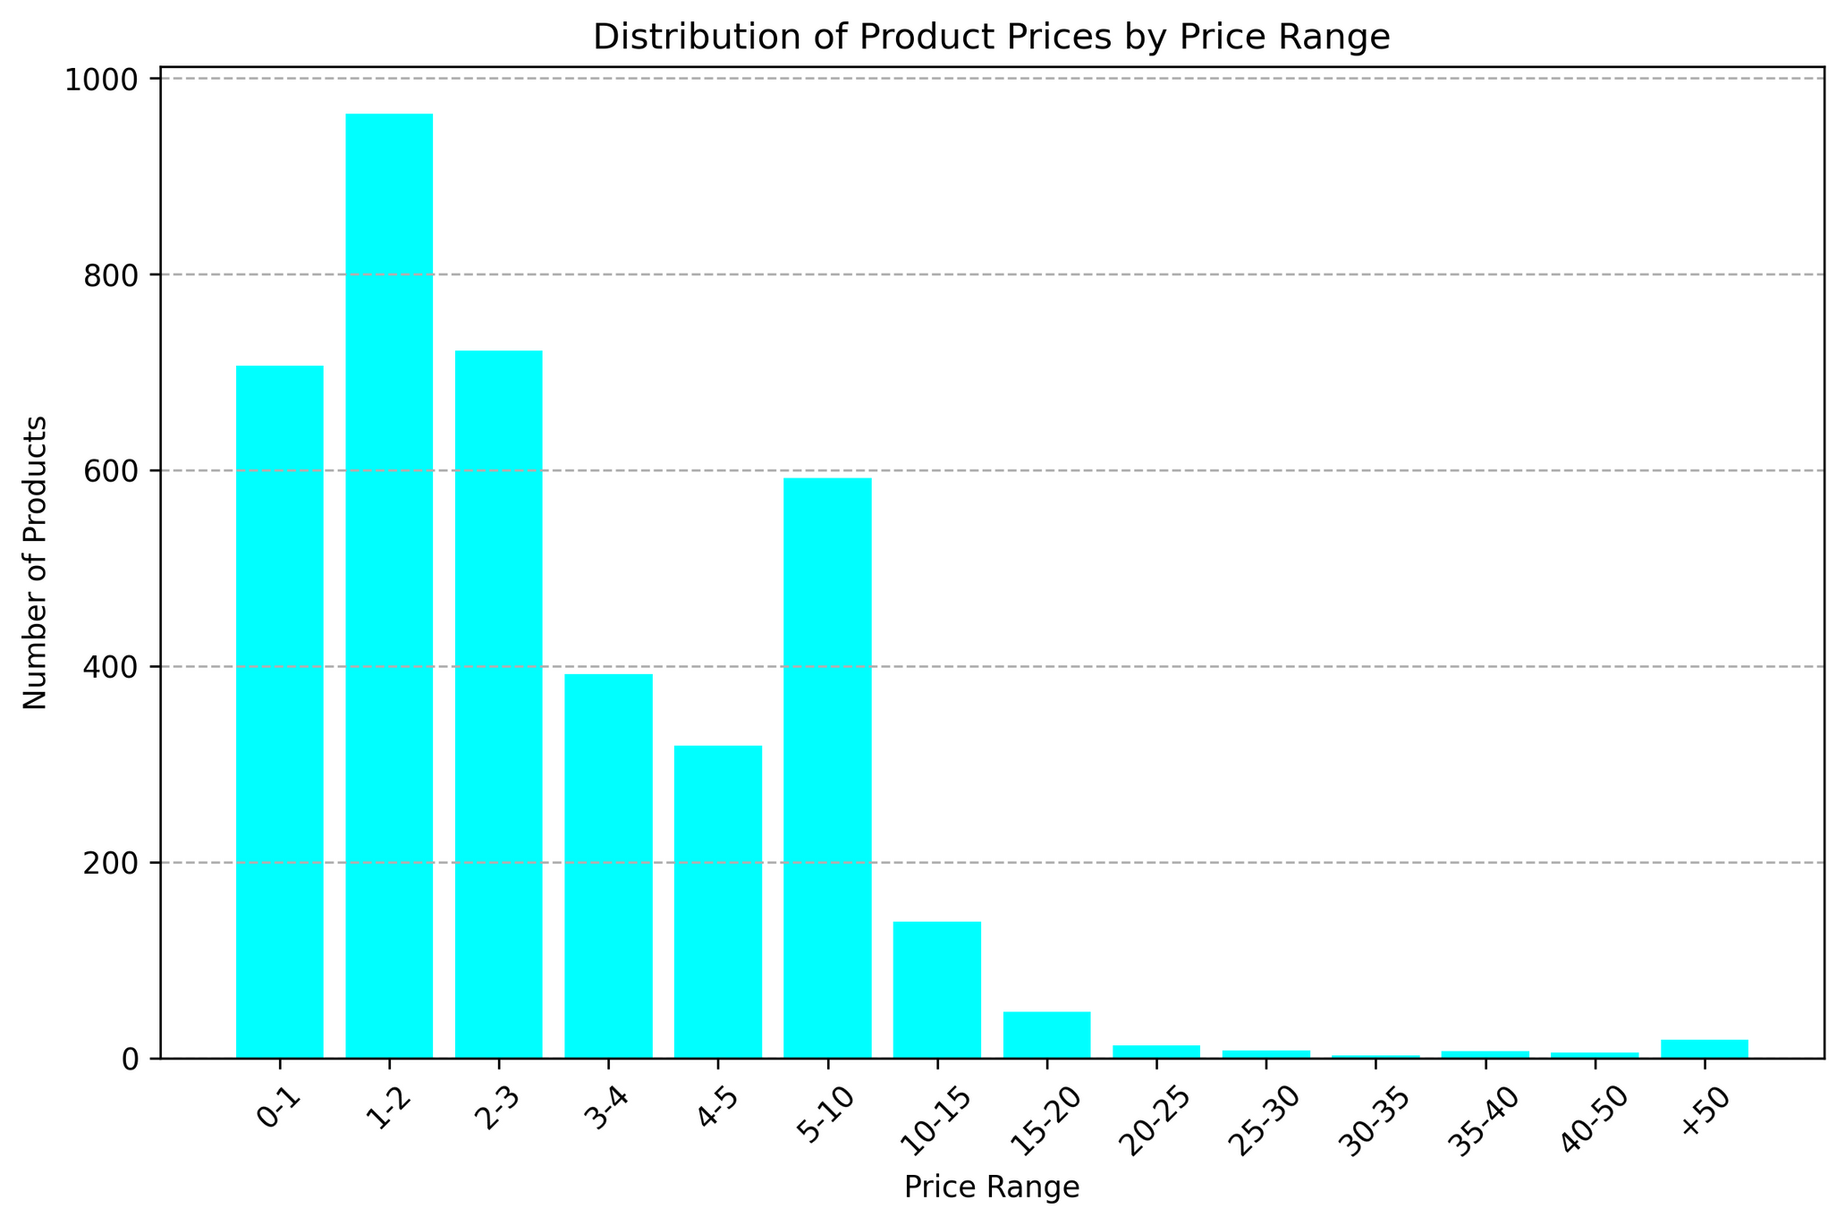

Slide 39

Création de la base de données SQL

Slide 40
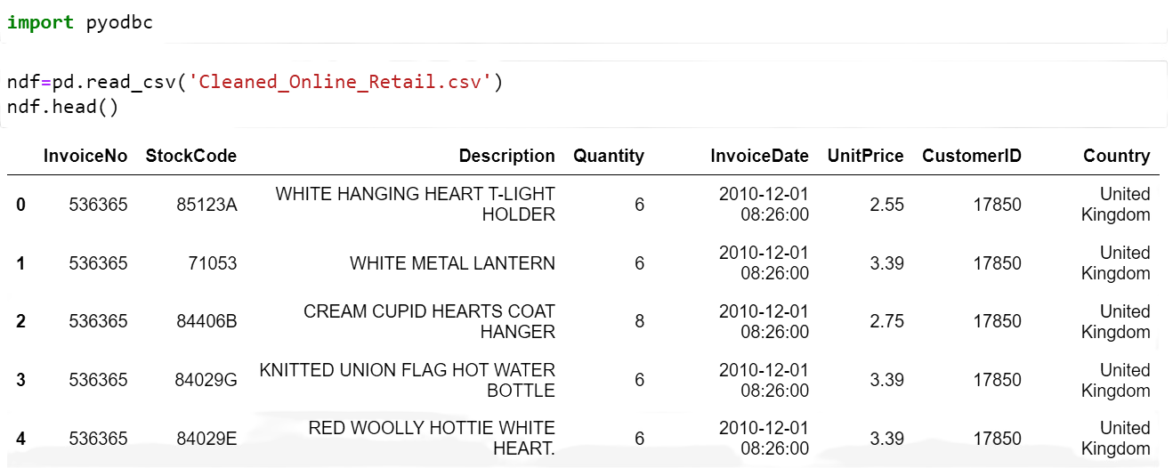

Slide 41
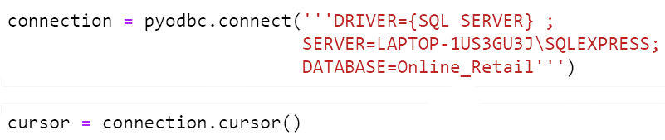

Slide 42
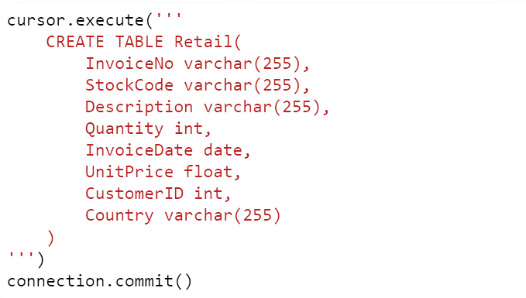
Création d'une table dans une base de données

Slide 43
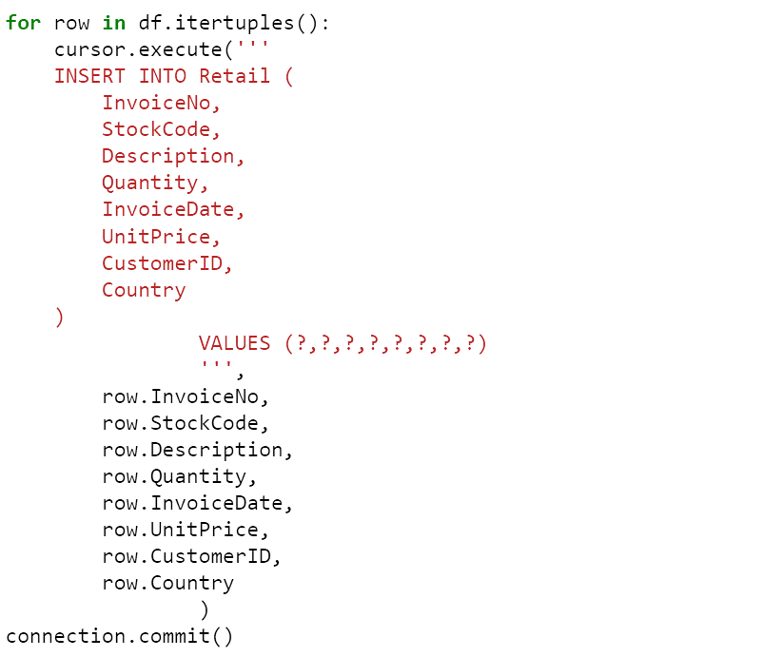
Insertion des données nettoyées dans la base de données SQL

Slide 44
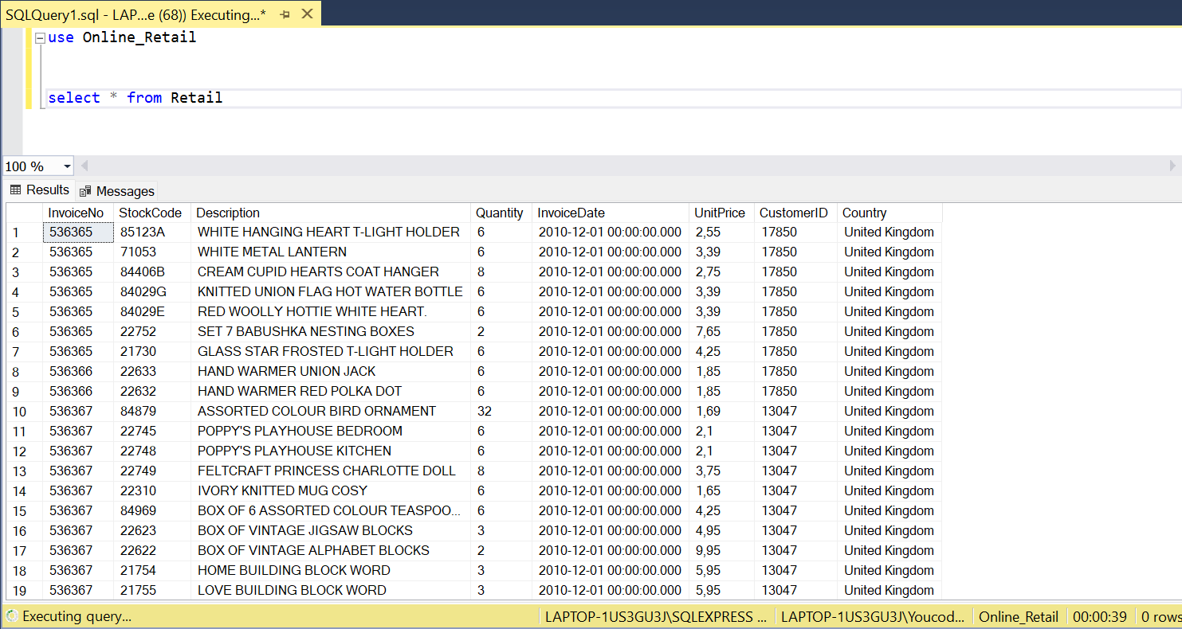

Slide 45

Requêtes SQL

Slide 46
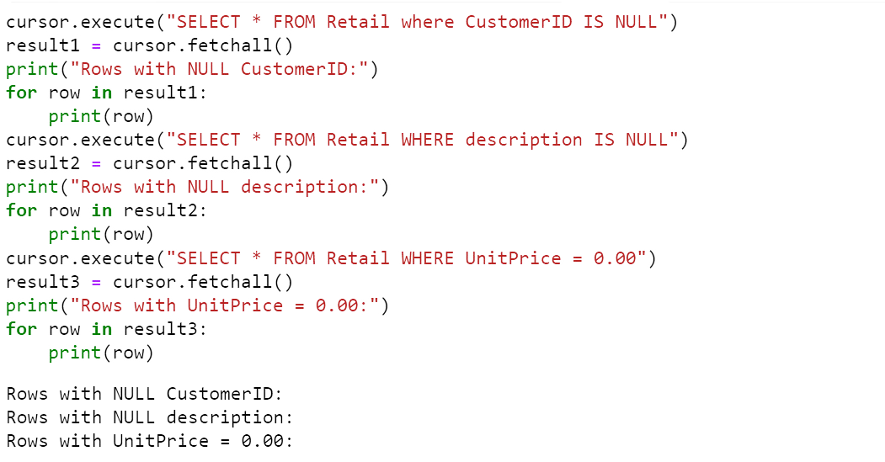
Création des requêtes afin de vérifier des informations du Dataset

Slide 47
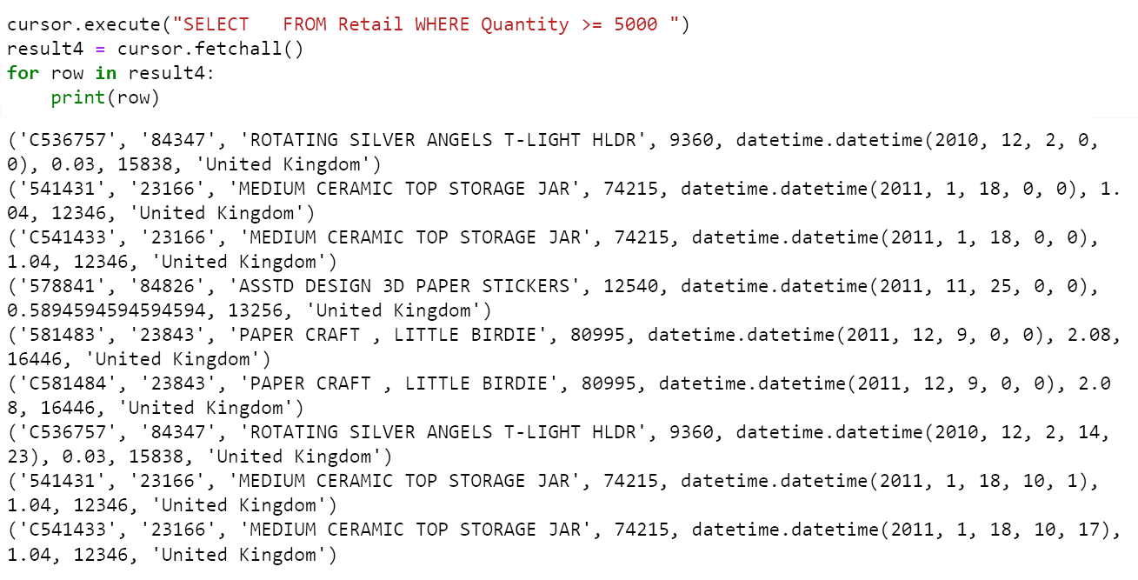

Slide 48
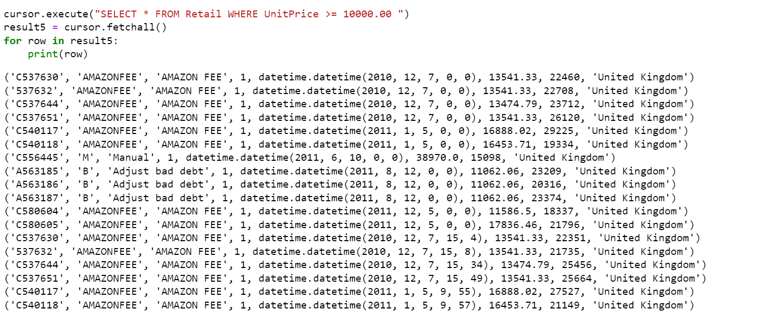

Slide 49
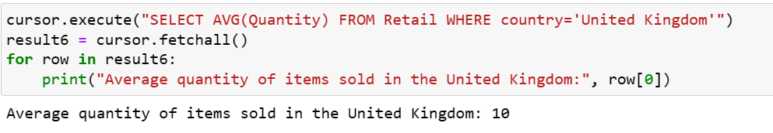
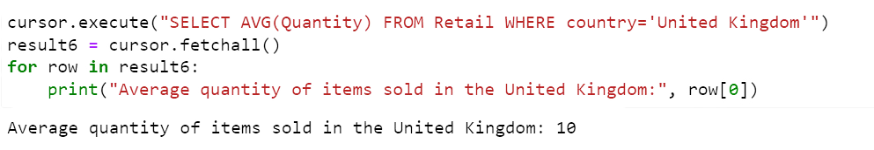

Slide 50

Création d'une nouvelle table SQL

Slide 51
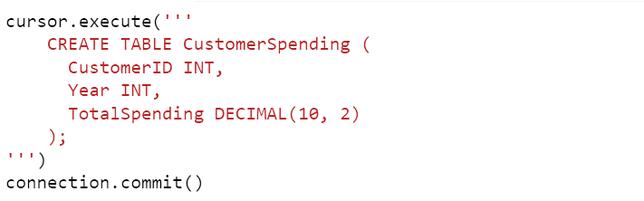
Création d'une nouvelle Table SQL qui stockent seulement Customer ID et le montant total qu’il a dépensé chaque année dans notre site

Slide 52
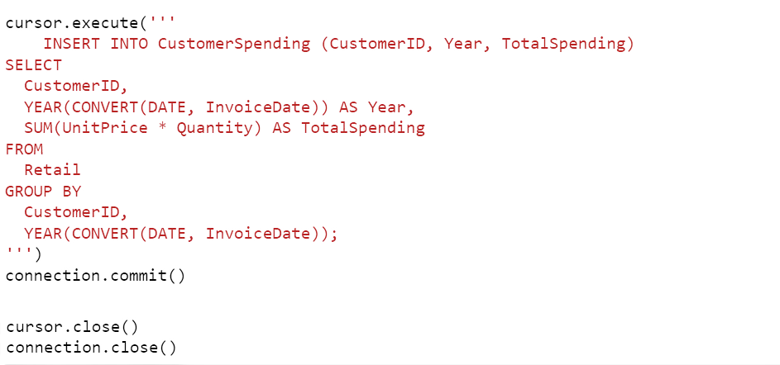

Slide 53
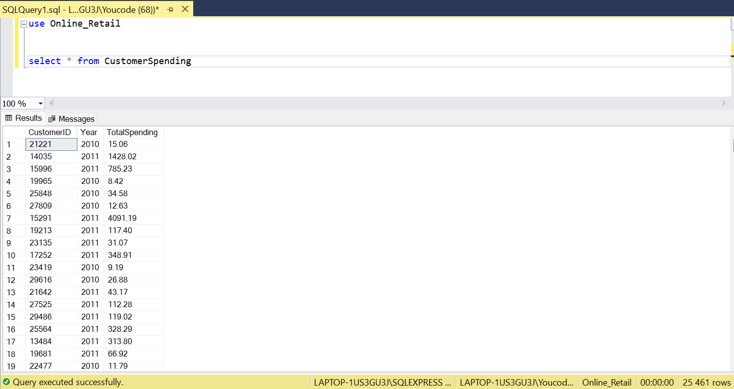

Slide 55

Conclusion

Slide 56



Merci
pour votre Attention
(212) 07 72 10 47 62
faysalfayfa@gmail.com
Faissal Mouflla

